Slide 1
Сферы деятельности специалиста по охране труда
Лекция 2
Юрга 2024
Деменкова Лариса Геннадьевна, к.пед.н., старший преподаватель ЮТИ ТПУ

Slide 2
1 Создание службы ОТ
"Трудовой кодекс Российской Федерации" от 30.12.2001 N 197-ФЗ (ред. от 08.08.2024), статья 223:
Если численность работников превышает 50 человек, на предприятии создается служба охраны труда или вводится должность специалиста по охране труда.
Работодатель, численность работников которого не превышает 50 человек, принимает решение о создании службы охраны труда или введении должности специалиста по охране труда с учетом специфики своей производственной деятельности.
При отсутствии у работодателя службы охраны труда или специалиста по охране труда, их функции осуществляют работодатель - индивидуальный предприниматель (лично), руководитель организации, другой уполномоченный работодателем работник либо организация или индивидуальный предприниматель, привлекаемые работодателем по гражданско-правовому договору.

Slide 3
ТК РФ Статья 224. Комитеты (комиссии) по охране труда
По инициативе работодателя\работников создаются комитеты (комиссии) по охране труда. В их состав на паритетной основе входят представители работодателя и представители профсоюзной организации или иного уполномоченного представительного органа работников.
Комитет (комиссия) по охране труда является составным элементом системы управления охраной труда (СУОТ) у работодателя, а также одной из форм участия работников в управлении охраной труда.

Slide 4
Задачи комитета (комиссии) по охране труда:
разработка программы совместных действий работодателя и работников по обеспечению безопасных условий труда и соблюдению требований охраны труда;
участие в разработке локальных нормативных актов;
участие в организации контроля за состоянием условий труда на рабочих местах, правильностью применения работниками СИЗ;
проведение проверок состояния условий и охраны труда на рабочих местах;
участие в проведении специальной оценки условий труда;
участие в оценке профессиональных рисков;
подготовка и представление работодателю соответствующих предложений по решению проблем охраны труда;
участие в информировании работников о состоянии условий и охраны труда.

Slide 5
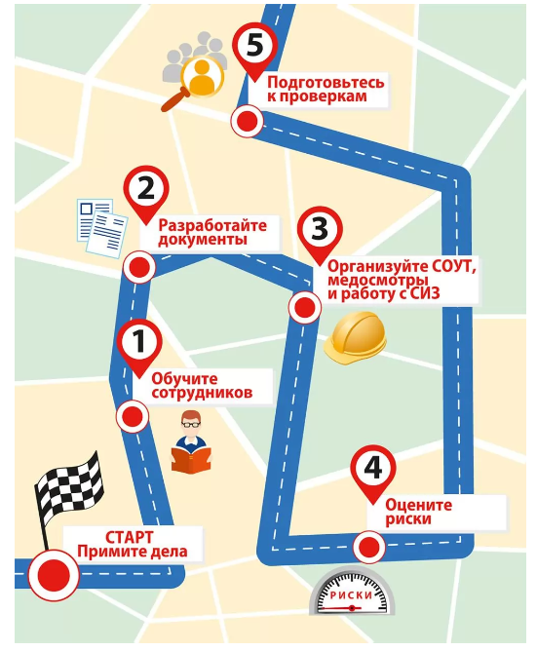
2 Организация работы службы ОТ

Slide 6
Принятие дел:
просмотреть имеющиеся локальные документы, инструкции, журналы и т.п.,
рассмотреть содержание проводившихся инструктажей,
составить опись имеющейся документации или акт об отсутствии, подписать акт у руководителя и юриста,
проконтролировать, чтобы составили приказ о вашем назначении на должность специалиста по охране труда

Slide 7
Основные аспекты деятельности:
1) обучение;
2) локальная документация;
3) СОУТ, СИЗ, медосмотры;
4) профессиональные риски;
5) предстоящие и возможные проверки.

Slide 8
Организация обучения
1. Запросить в отделе кадров штатное расписание.
2. Составить список сотрудников, которых следует направить на обучение в сторонний учебный центр. В данный список войдут: руководители и специалисты, на которых впоследствии будет возложены обязанности по охране труда (руководители подразделений, главные специалисты). Это сотрудники, которые выдают наряды- допуски, проводят стажировку и занимаются осмотром инструментов. Даже при организации учебного центра на предприятии все они должны пройти стороннее обучение.
3. Составить приказ о направлении работников обучаться в учебный центр. После обучения приказом назначить их ответственными за проведение инструктажей на рабочем месте в своих подразделениях.
4. Остальных сотрудников обучить в своей организации внутренней комиссией, которая состоит не менее чем из 3 человек, назначенных приказом, а регламент работы прописать в положении о СУОТ (системе управления охраной труда).

Slide 9
Виды подготовки по охране труда
Требования к обучению приведены в ст. 219 ТК РФ и Правилах, утв. Постановлением Правительства РФ от 24.12.2021 № 2464. По этим документам подготовка по охране труда проходит в формах:
инструктажей;
обучения оказанию первой помощи пострадавшим;
обучения использованию и ношению СИЗ;
обучения по программе А «Общие вопросы охраны труда и функционирования системы управления охраной труда»;
обучения по программе Б «Безопасные методы и приемы выполнения работ»;
обучения по программе В «Безопасные методы выполнения работ повышенной опасности»;
стажировки на рабочем месте.
Инструктажи и обучение по программам обязательно заканчиваются проверкой знаний работника.

Slide 10
Виды инструктажей
В соответствии с Правилами 2464 выделяют:
вводный;
инструктаж по охране труда на рабочем месте, который, в свою очередь, делится на виды:
первичный;
повторный;
внеплановый;
целевой.

Slide 11
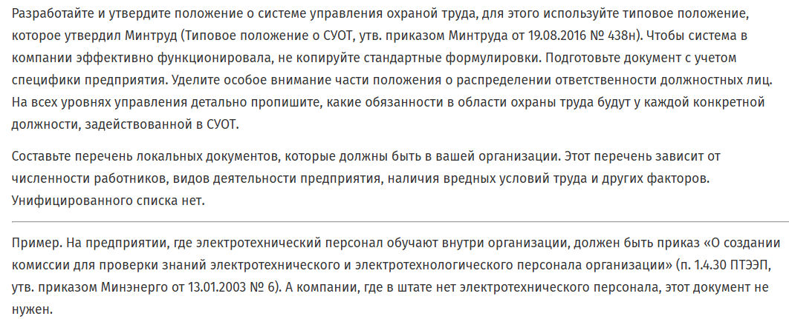
Разработка ЛНА

Slide 12
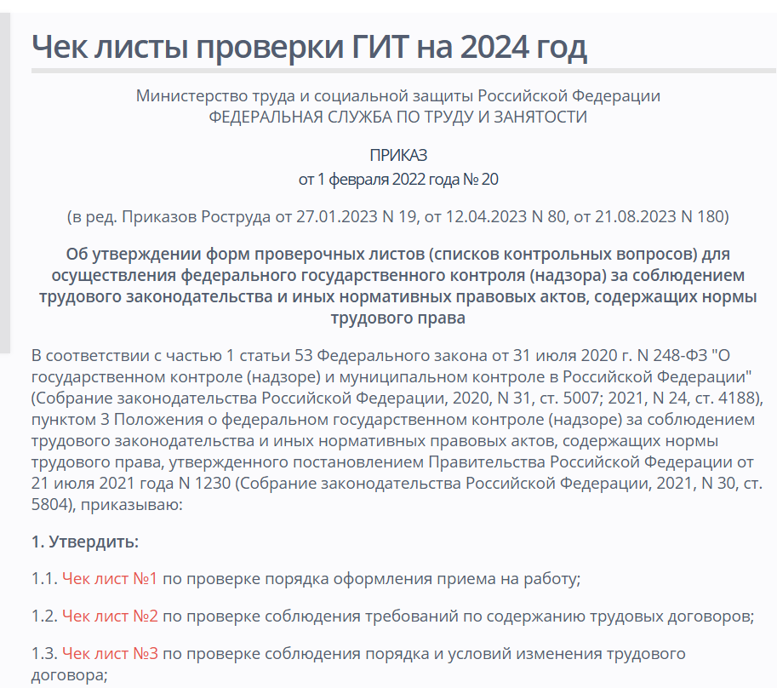
Как узнать, какие документы нужны?

Slide 13
Виды документов
1) положение о службе охраны труда;
2) положение о порядке обучения по охране труда и проверке знаний;
3) правила и инструкции по ОТ;
4) разработанные программы обучения по ОТ;
5) журналы регистрации инструктажей и др.

Slide 14
Специальная оценка условий труда
СОУТ проводят каждые 5 лет согласно ФЗ-426 «О специальной оценке условий труда».
Если бизнес только начинает работу или нанимает работников, то СОУТ необходимо провести в первые 12 месяцев.
СОУТ проводят в течение 6 месяцев с момента в создания рабочего места или изменений в условиях труда, а также при несчастном случае, причиной которого стало воздействие на работников вредных и опасных производственных факторов.

Slide 15
Контроль выдачи СИЗ
К СИЗ относятся технические, смывающие и дерматологические (ДСИЗ) средства, которые используются работниками для предотвращения или уменьшения воздействия на них вредных и (или) опасных производственных факторов.
Выдавать сотрудникам средства индивидуальной защиты необходимо по результатам СОУТ.
СИЗ должны пройти сертификацию и выдаваться работникам в соответствии с их полом, ростом, размером и условиями выполнения работы.
На предприятии должен быть организован надлежащий учет и контроль за выдачей работникам СИЗ.
Выдача и сдача средств индивидуальной защиты фиксируется записью в личной карточке учета выдачи СИЗ работнику.

Slide 16
Что такое СИЗ?
Такими средствами являются:
спецодежда и спецобувь;
изолирующие костюмы;
средства защиты органов дыхания (респиратор, противогаз);
средства защиты рук (перчатки, рукавицы);
средства защиты головы (каска, защитный шлем, подшлемник);
средства защиты лица (щиток, маска, накомарник);
средства защиты отдельных частей тела (наплечники, налокотники);
средства защиты органов слуха (беруши, наушники, шумозащитные шлемы);
средства защиты глаз (защитные очки);
предохранительные приспособления (предохранительный пояс, диэлектрический резиновый коврик, сигнальный жилет);
смывающие (обезвреживающие) средства (на работах, связанных с загрязнением) и дерматологические средства (крем, лосьон, гель, спрей, раствор, пенка).

Slide 17
Организация медосмотров
Медосмотры бывают:
предварительные,
периодические,
внеплановые,
профилактические,
ежедневные.
За всё перечисленное платит работодатель.
Предварительные и периодические медосмотры проводятся на основании перечней вредных и опасных производственных факторов. Перечень на рабочем месте устанавливают по результатам СОУТ.

Slide 18
Оценка профессиональных рисков
В организации обязательно проводится оценка профессиональных рисков, порядок процедуры определяется на локальном уровне. Оценка рисков входит в компетенцию специалиста по охране труда на основании профстандарта.
Оценку проводит оценочная группа, в состав которой входит не только служба охраны труда, но и представители других отделов.
Это комплексная процедура, в которой должны участвовать руководители, работники производственно-технического отдела и представители трудового коллектива.
Качественная оценка профессиональных рисков и корректирующие мероприятия помогут снизить затраты организации на улучшение условий труда. Важно научиться оценивать риски, так как это основная процедура, вокруг которой законодатели планируют выстроить охрану труда будущего.

Slide 19
Проверки по ОТ
В компании может пройти внеплановая проверка, основание для ее проведения в большинстве случаев – жалоба работника. О внеплановой проверке сообщают не менее чем за 24 ч, но если она проходит по жалобе работника, то проводится без предупреждения.
Внутренняя проверка обеспечивает постоянство соблюдения требований охраны труда на рабочих местах. Кроме специалиста по охране труда, этим занимаются: директор, руководители подразделений и сами работники.
Введение многоступенчатой системы контроля делает внутренние проверки более эффективными.

Slide 20
Домашнее задание: презентация
СПАСИБО ЗА ВНИМАНИЕ!

